Slide 1
Проект «Аватар Кванториада»
Команда «1511»
Авторы: Полудняков Владимир Юрьевич
Бакай Полина Николаевна
Петушинская Дарья Сергеевна
Кулаков Глеб Александрович
Малый Тимур Игоревич
Наставник: Бакай Егор Николаевич

Slide 2
Введение
По мере развития промышленной автоматизации меняются требования к человеко-машинному интерфейсу. Уровень автоматизации промышленных предприятий постоянно возрастает, однако персонал, управляющий машинами и технологическими процессами, по-прежнему играет на производстве значимую роль: принятие критически важных решений всегда остается за человеком. Именно поэтому важной частью любой системы автоматизации были и остаются средства человеко-машинного интерфейса.

Slide 3
1.2 Цель проекта
Создание человеко-машинного интерфейса управления и управляемого устройства.

Slide 4
Идея проекта
Позволить человеку взаимодействовать с окружающей средой при ведении любых видов человеческой деятельности. Возможность создания эргономичных интерфейсов управления и удаленного управления роботизированными устройствами с наличием тактильной обратной связи поможет избежать нахождения в неблагоприятных условиях окружающей среды, а также взаимодействия с опасными для жизни и здоровья объектами.

Slide 5
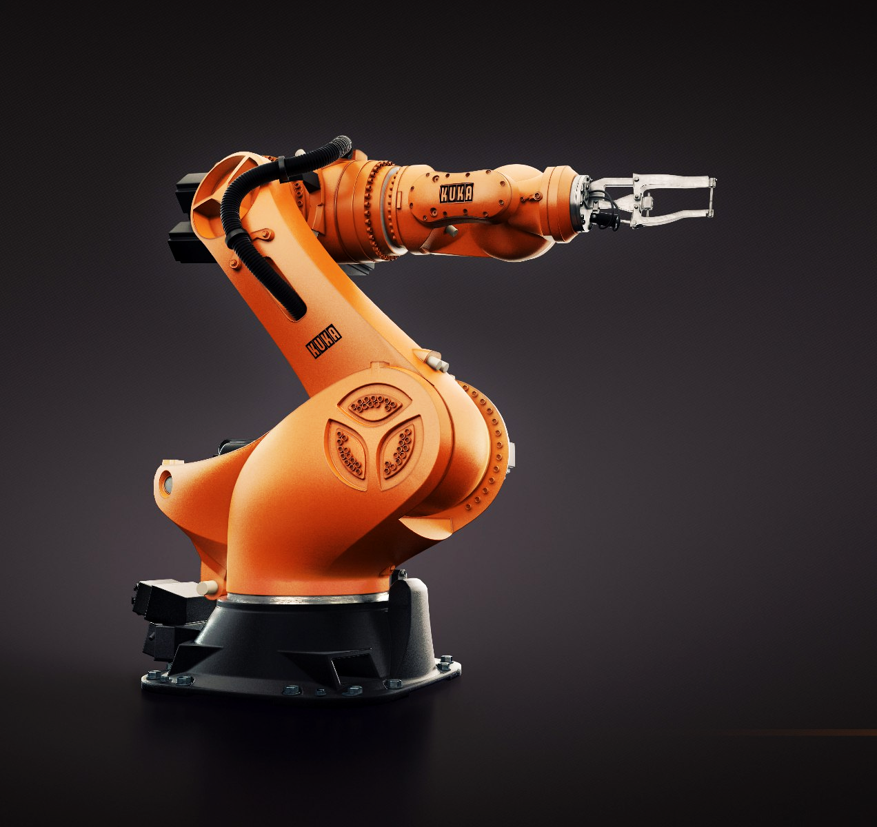
Аналоги
1) Манипулятор КУКА(рис.1) - устройство, которое используется в промышленных целях для выполнения различных задач.
В отличии от нашего манипулятора, манипулятор КУКА стоит очень дорого.
рис. 1

Slide 6
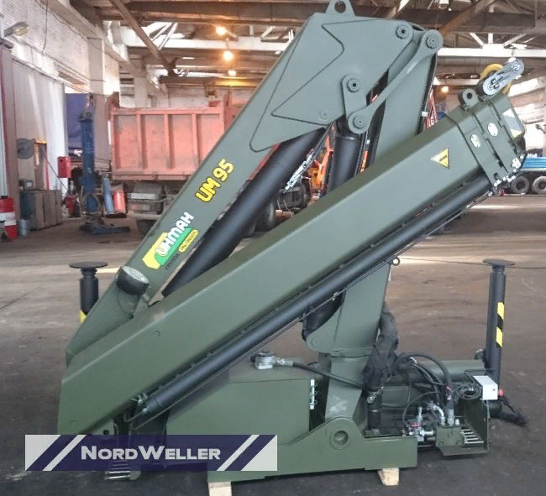
Аналоги
2) Гидравлический манипулятор(рис.2) - устройство, которое используется в промышленных целях и включает в себя управление с помощью закона Паскаля. Гидравлический манипулятор не работает при низких температурах и при нарушении герметичности сосуда, в отличии от нашего манипулятора. Также использование гидравлического манипулятора требует больших финансовых затрат на сервисное обслуживание и ремонт.
рис.2

Slide 7
Задачи проекта
Создать механический манипулятор;
Создать алгоритм управления манипулятором;
Разработать программу для анализа положения руки в пространстве;
Разработать программу для управления манипулятором;

Slide 8
Этапы реализации
Изучение существующих наработок;
Создание чертежей системы;
Создание 3D модели системы;
Создание механического манипулятора;
Создание алгоритма управления манипулятором;
Проверка возможности произвольных позиционирования и ориентации в пределах рабочей области;
Создание, установка и настройка дополнения к системе;
Измерение массогабаритных параметров системы;
Настройка удаленного управления;
Создание, установка и настройка датчиков на руку;
Проведение обзора и анализа источников(в том числе и иностранных) по тематике;
Создание видео системы;
Создание видео презентации;
Создание документации;

Slide 9
Актуальность проекта
Манипулятор позволяет работать с объектами, расположенными в опасной или недоступной для человека зоне;
Стоимость робота гораздо ниже, чем у его аналогов;
Благодаря не автономному управлению система способна продуктивно действовать в ситуациях любого критического уровня;

Slide 10
Недостатки проекта
Из-за небольшого размера манипулятор не способен работать с крупными объектами;
Область работы нашего манипулятора не такая большая, как у его аналогов;

Slide 11
Состав всех элементов
Манипулятор:
Манипулятор
Микроконтроллер Atmega328p
Электромагнит LS-P30/22
Светодиод 10Вт
Вибромотор для тактильной обратной связи
Камера
Микрокомпьютер Raspberry Pi 3b+
Аккумулятор

Slide 12
Состав всех элементов
2. Устройство контроля положения руки в пространстве:
2 акселерометра
Джойстик с кнопкой
Потенциометр
Микроконтроллер Atmega328p
Аккумулятор
Bluetooth модуль
Вибромотор для тактильной обратной связи

Slide 13
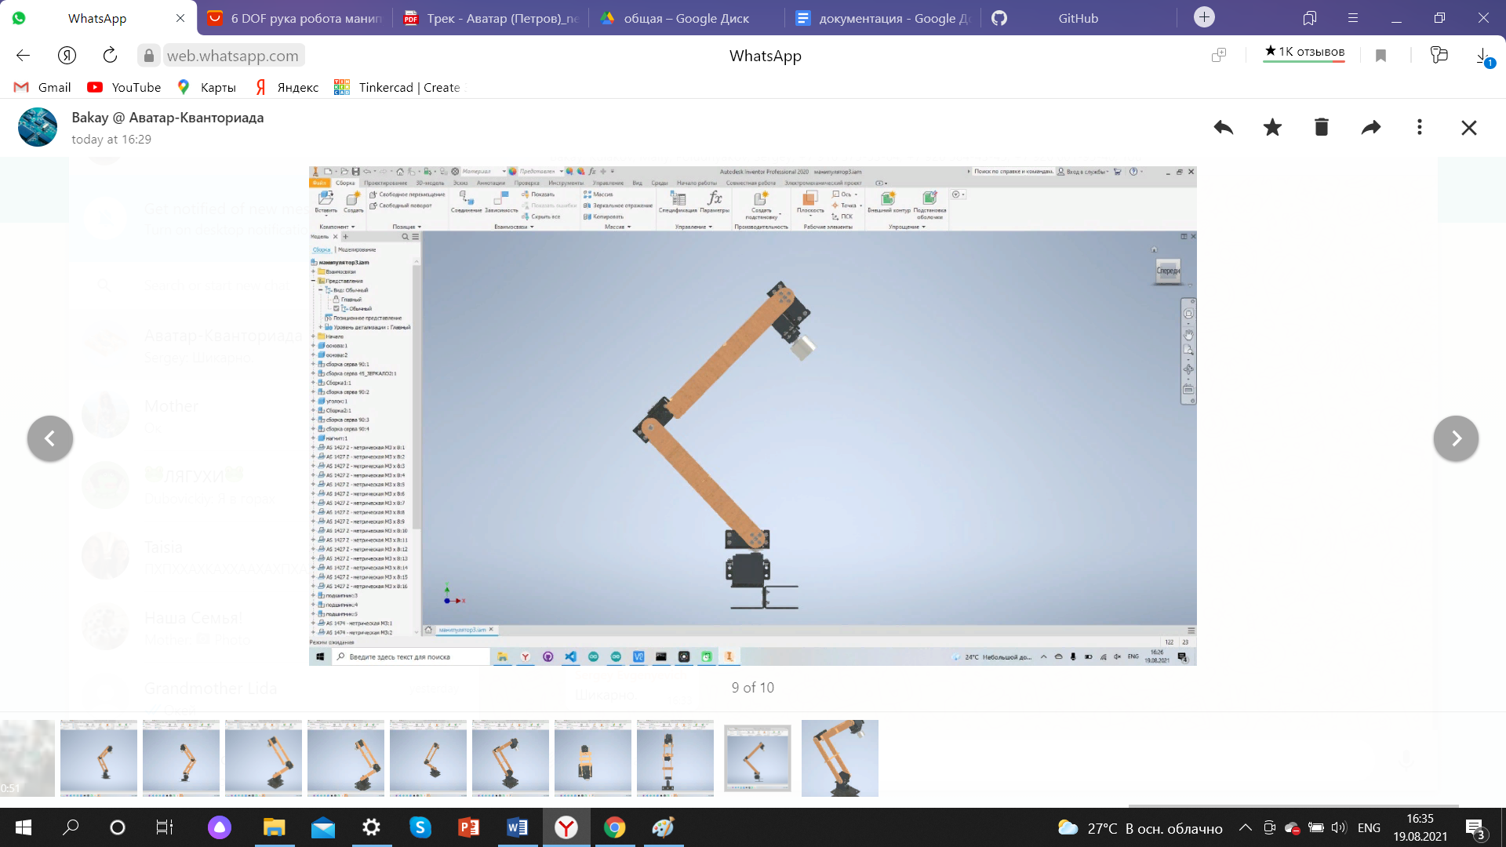
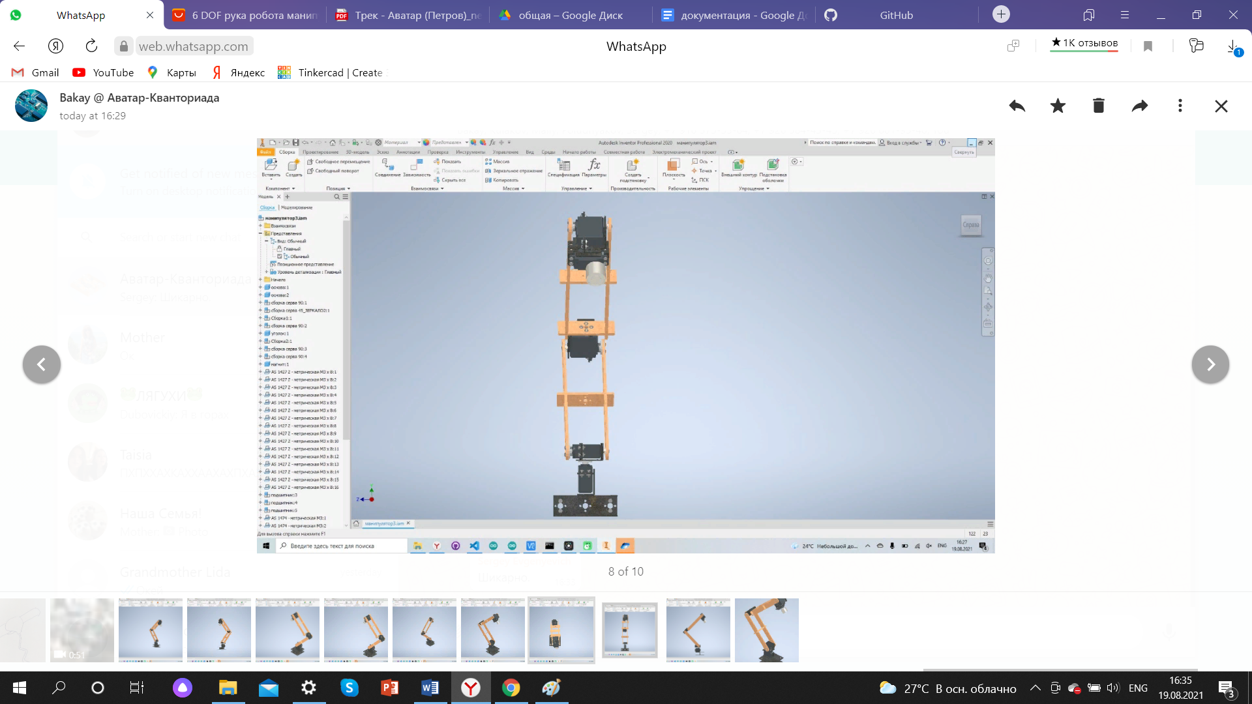
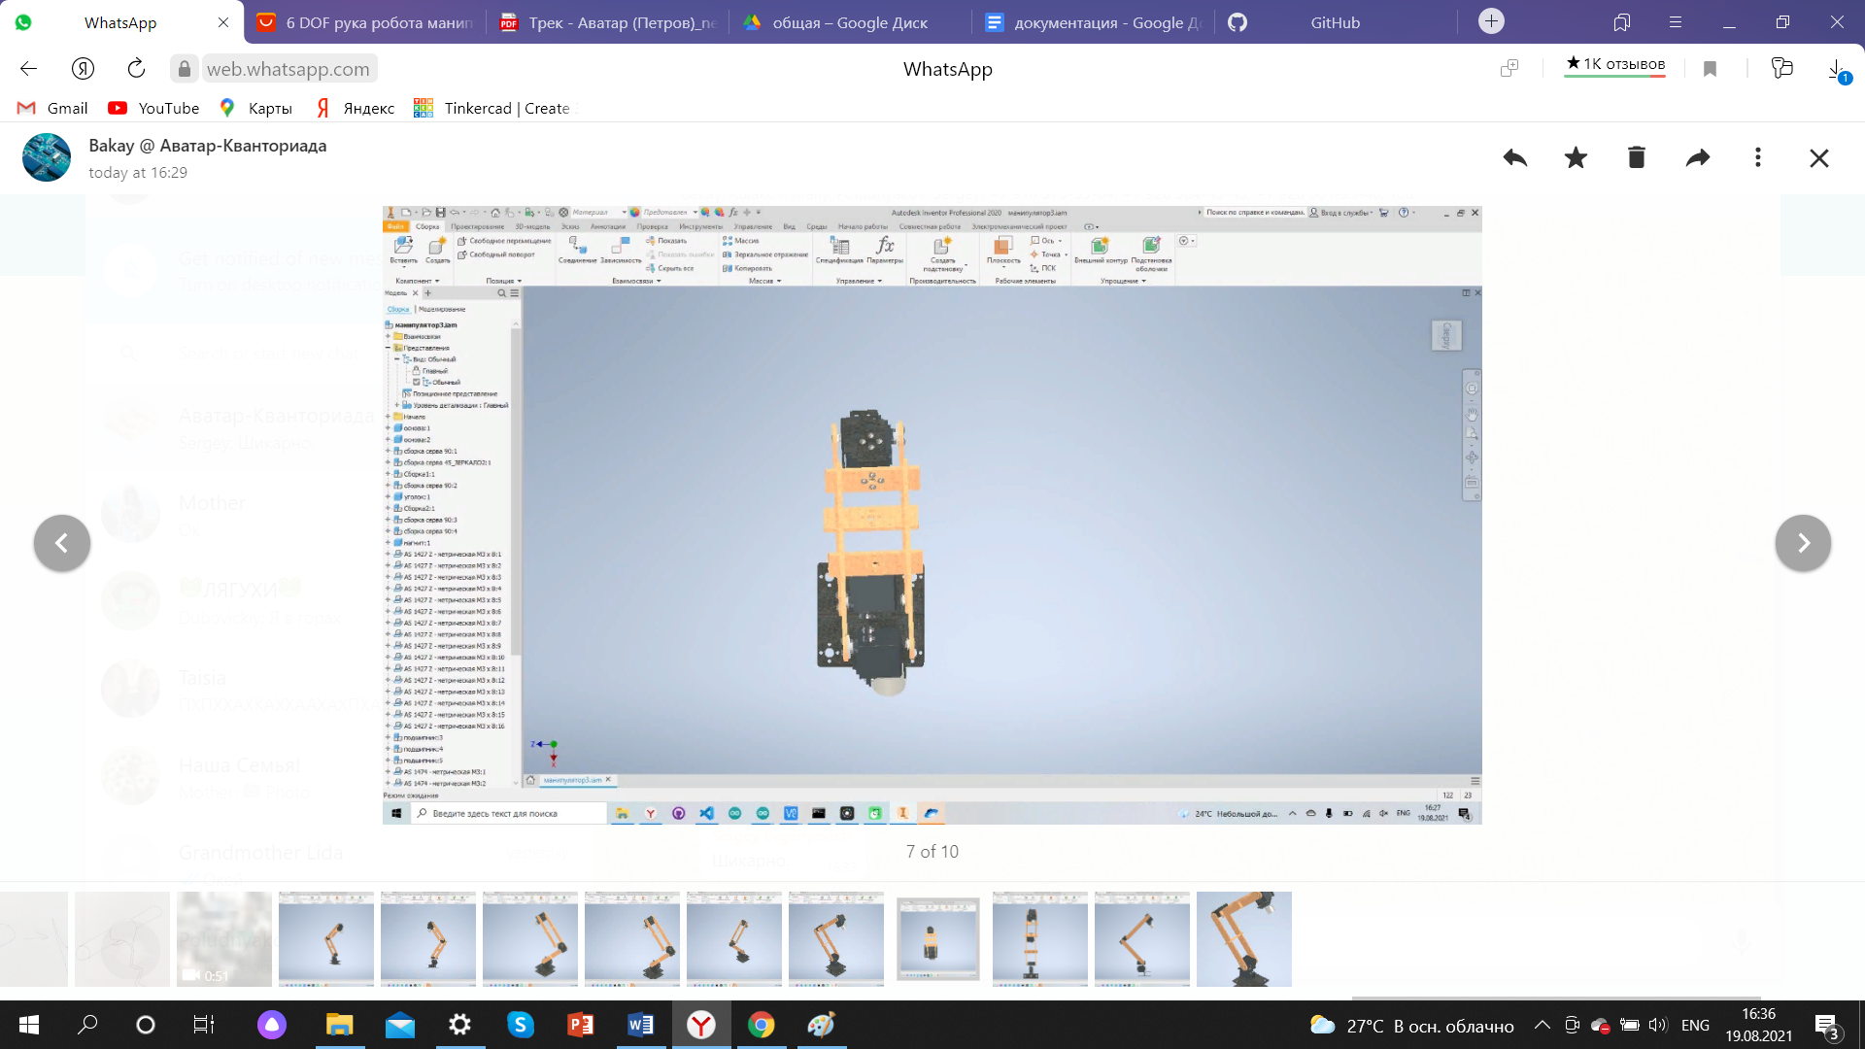
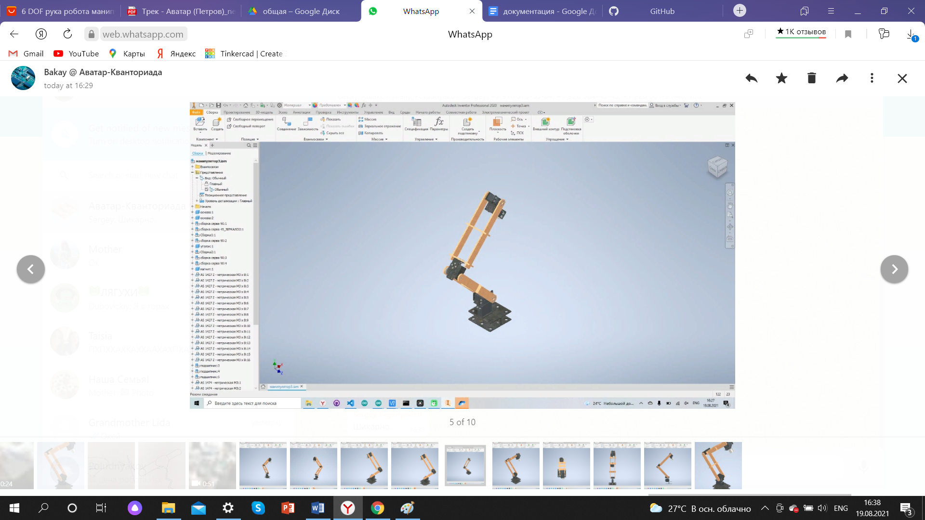
Скриншоты 3D-моделей

Slide 14
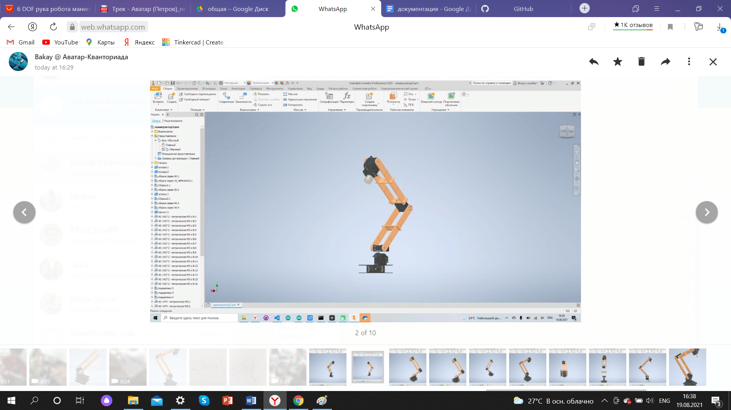
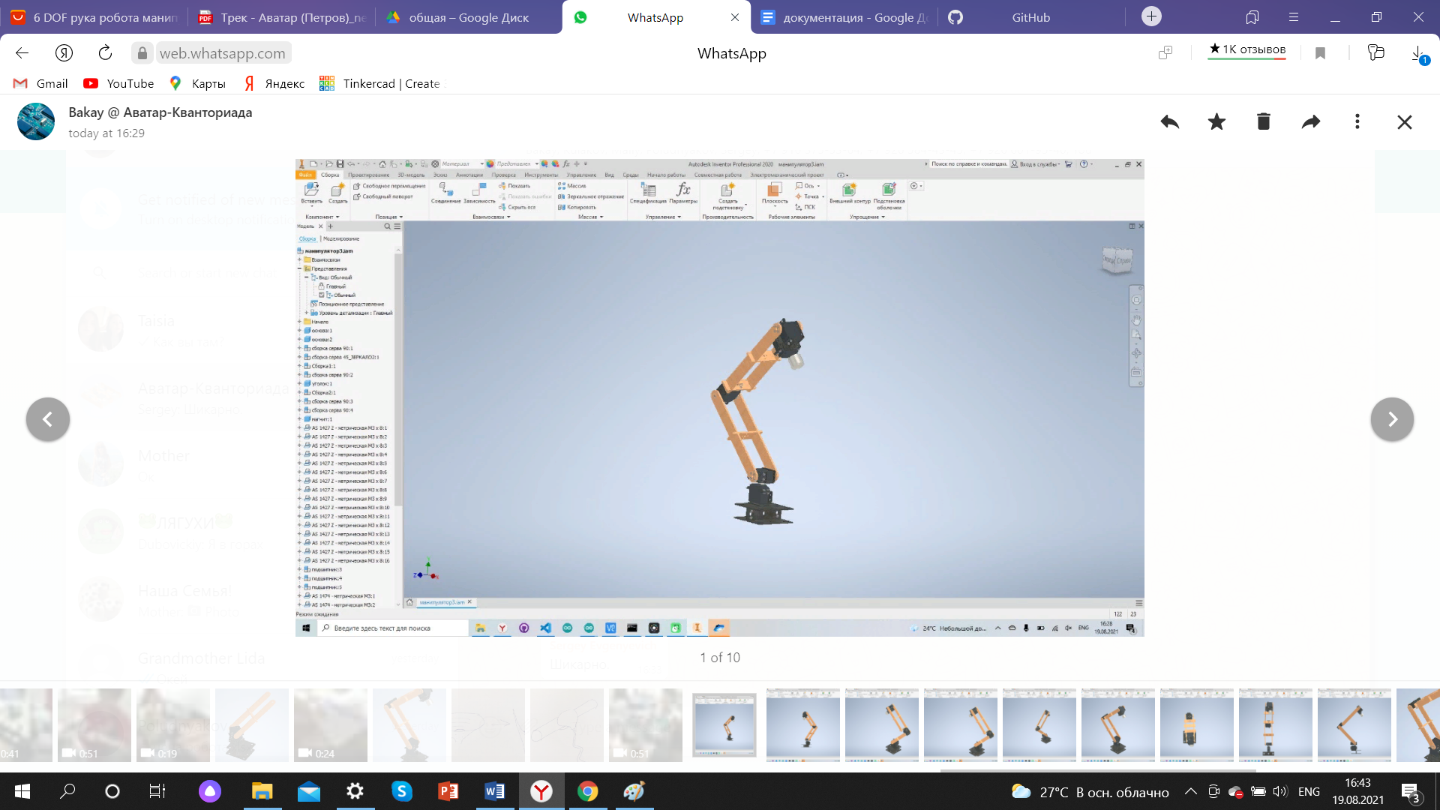
Скриншоты 3D-моделей

Slide 15
Функции каждого участника команды
Бакай Полина - создание 3D моделей и чертежей проекта;
Полудняков Владимир - сборка манипулятора, создание документации;
Петушинская Дарья - программирование устройства контроля; положения руки в пространстве, создание документации;
Малый Тимур - электромонтаж;
Кулаков Глеб - программирование манипулятора;

Slide 16
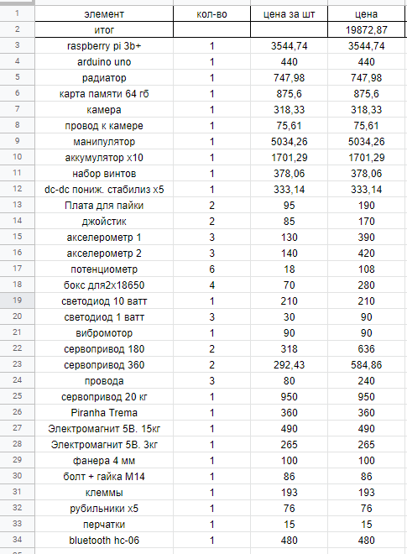
Смета расходов:

Slide 17
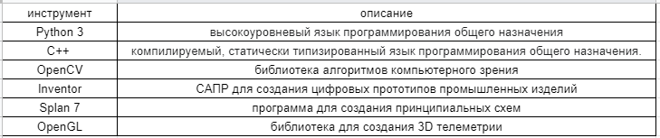
Программные средства

Slide 18
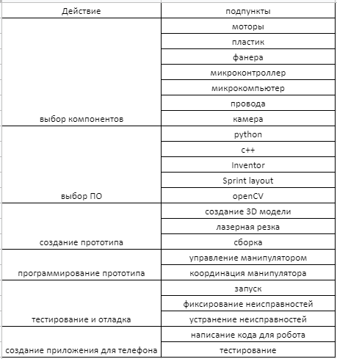
Технологическая карта

Slide 19
Источники информации
https://amperkot.ru/ - даташиты датчиков
https://pythonworld.ru/ - информация по ЯП python
http://arduino.ru/ - функции в arduino ide
https://amperka.ru/ - удаленное администрирование и другие опции Raspberry pi
https://arduinoplus.ru/ - подключение Arduino к raspberry pi по USB и I2C

Slide 20
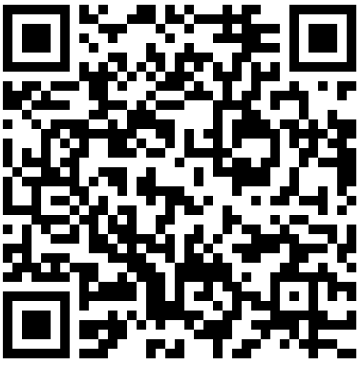
Ссылка на исходный код
https://drive.google.com/drive/folders/15Y2yd9v8PHsZmvcpuz8zuN0vvqkgIIiR?usp=sharing

